Slide 1
Диалекты Кубани
Презентация к уроку русского языка для 6 класса средней общеобразовательной школы
Учитель: Васильева М.Н.
МБОУ СОШ №4 г-к Анапа

Slide 2
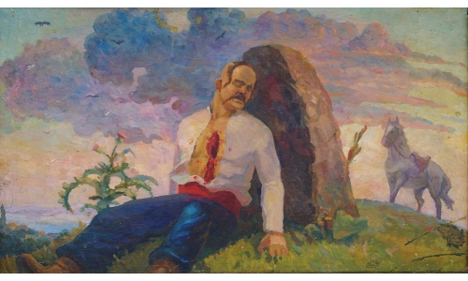
«А рубашечку отдайте
Моей молодой жене,
Молодой жене!
Пускай она ее чисто выбанит,
Бело выбелит-
Не у речки, не в колодце,
Не на частом дождичке,
Да на дождичке.
А пусть она ее моет,
Банит горючей слезой,
Своей горючей слезой.
Казачья песня
1.Какое настроение создает эта песня?
2.Можете ли вы, ребята, не пользуясь материалом для справок, объяснить значение непонятных вам слов?
3.Почему поэт вводит данные слова в стихотворение?
4.Как он относится к непонятным для вас словам?

Slide 3
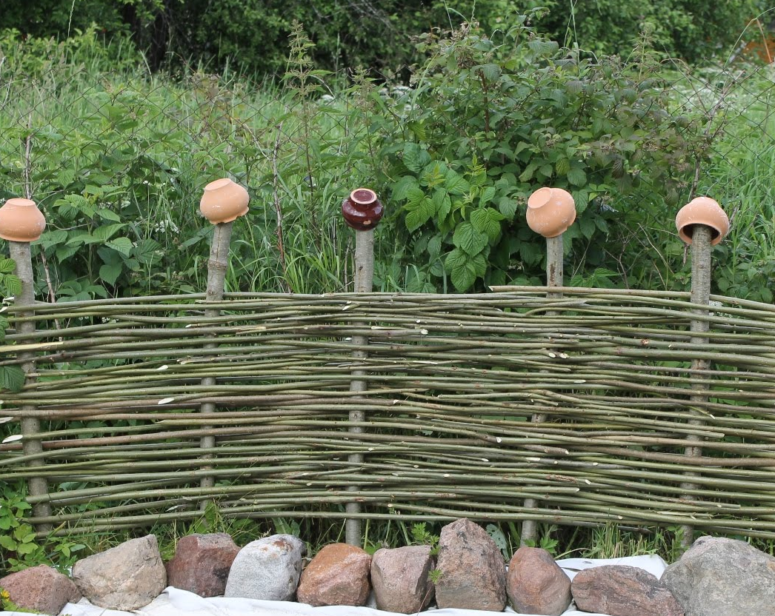
Игра «Найти четвёртое лишнее»:
1) ветер, земля, тын, лес, дерево.
2) вырынать, песня,
небо, дождь.

Slide 4
Составьте
кластер
«Виды слов по сфере употребления»
По сфере употребления слова:
общеупотребительные
необщеупотребительные
профессионализмы
диалектизмы
жаргонизмы

Slide 5
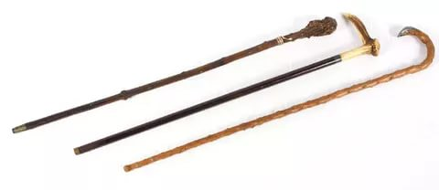
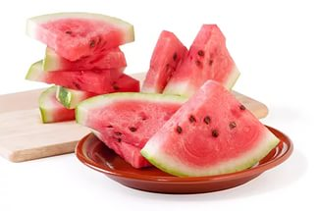
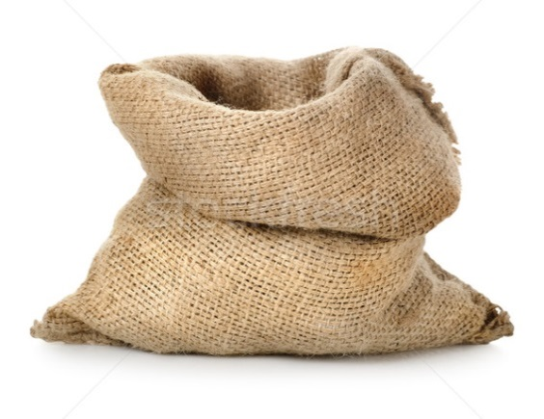
Найдите в
синонимическом ряду
непонятные слова:
Клюшка, трость, палица, палка.
2. Кусок, шматок, ломоть, скибка.
3. Лантух, мешок, оклунок, торба, чувал.

Slide 6
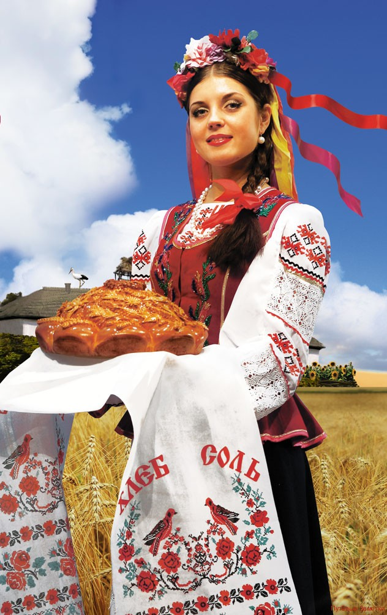
Диалектизм- это слово или оборот речи, или звуковая особенность, или грамматическая черта, характерная для говора и воспринимаемая нами как нелитературная

Slide 7
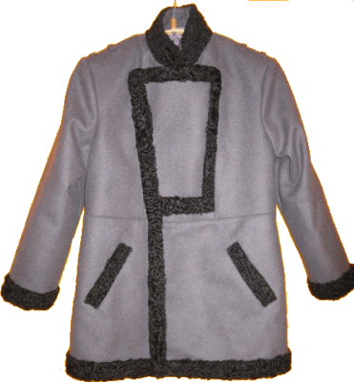
Замените описание кубанской одежды и ее деталей одним диалектным словом
Нижняя юбка - …
2. Узкая одежда из черного
сукна длинной ниже колен
с вырезом на груди - …
3. Зимняя одежда с глубоким запахом из дубленной овчины - …
Слова для справок: басочка, рубаха, чекмень, учкур, спидница, газыри, пухли, кожух

Slide 8
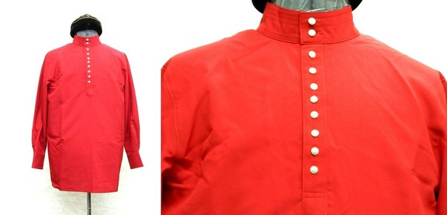
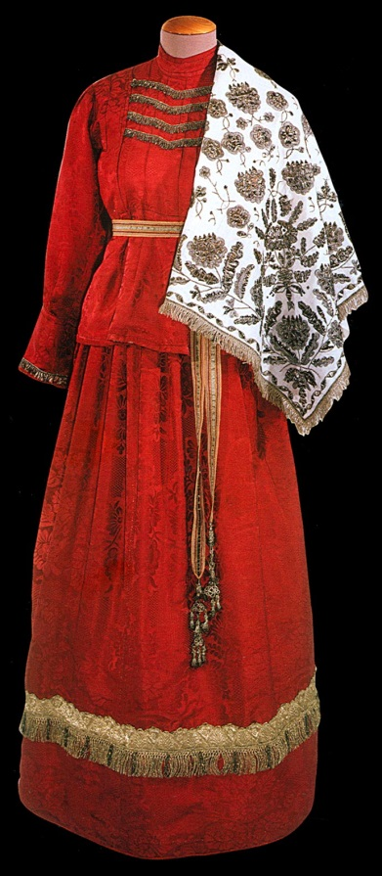
4. Одежда ярких цветов с застежкой спереди и воротником-стойкой, которая выглядывает из под черкески - …
5. Верхняя женская домашняя одежда из домотканого полотна - …
6. Оборка на кофте - …
Слова для справок: басочка, рубаха, чекмень, учкур, спидница, газыри, пухли, кожух

Slide 9
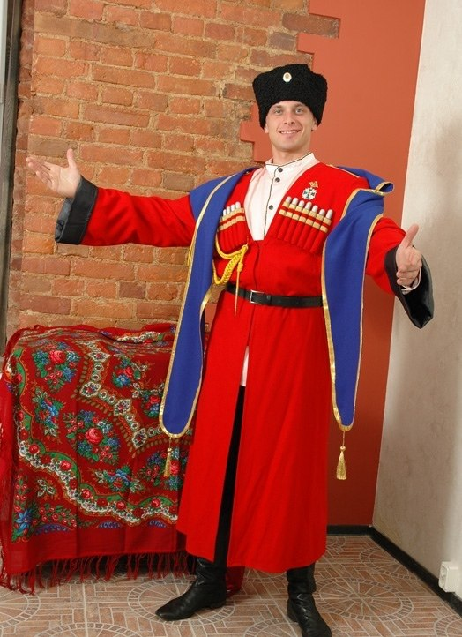
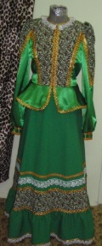
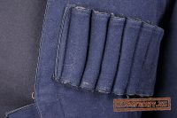
7. Сборки на рукаве кофты - …
8. Украшения на груди черкески - …
9. Тонкий шнур протянутый внутри мягкого пояса - …
Слова для справок: басочка, рубаха, чекмень,
учкур, спидница, газыри, пухли, кожух

Slide 10
Задание: в правом столбике будут записаны слова необщеупотребительные, а в левом общеупотребительные синонимы к ним. Спишите оба столбика и соедините стрелочками эти синонимы. При затруднении обращайтесь к словарю
Млын | Плетень
Кордон | Роща
Материя | Сноровка
Махотка | Ткань
Кудлатый | Зажиточный
Тын | Пост
Ухватка | Горсть
Черевички | Каблуки
Вечерять | Выныривать
Зозуля | Мельница
Гай | Кувшин
Жменя | Кукушка
Вырынать | Ужинать
Подборы | Туфли
Заможный | Лохматый

Slide 11
Млын | Мельница
Кордон | Пост
Материя | Ткань
Махотка | Кувшин
Кудлатый | Лохматый
Тын | Плетень
Ухватка | Сноровка
Черевички | Туфли
Вечерять | Ужинать
Зозуля | Кукушка
Гай | Роща
Жменя | Горсть
Вырынать | Выныривать
Подборы | Каблуки
Заможный | Зажиточный

Slide 12
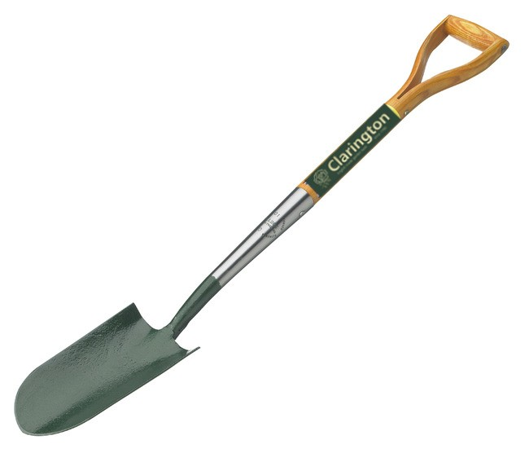
Задание: Запишите предложения, употребив в речи общеупотребительные и диалектные слова: зозуля, кукушка (1 вариант);
заступ, лопата (2 вариант)

Slide 13
– Что нового узнали на уроке? - Чему научились? – Какие трудности встретились? - Ребята, а где мы с вами можем встретить диалектизмы? – Дайте самооценку своей работы

Slide 14
Домашнее задание 1 уровень– выучить определение § 16, выполнить упр. 74(списать, подчеркнуть диалектное слово, объяснить его значение) 2 уровень – выучить определение § 16, найти в словаре учебника диалектные слова, составить с ними предложения. 3 уровень– выучить определение § 16, составить синквейн о диалектных словах

